Slide 1
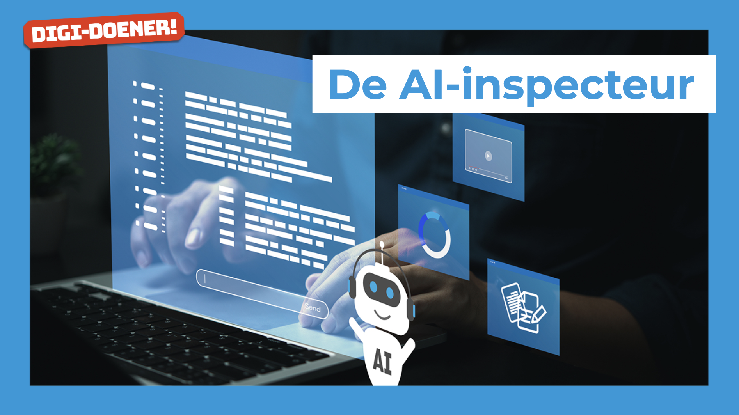

Slide 2

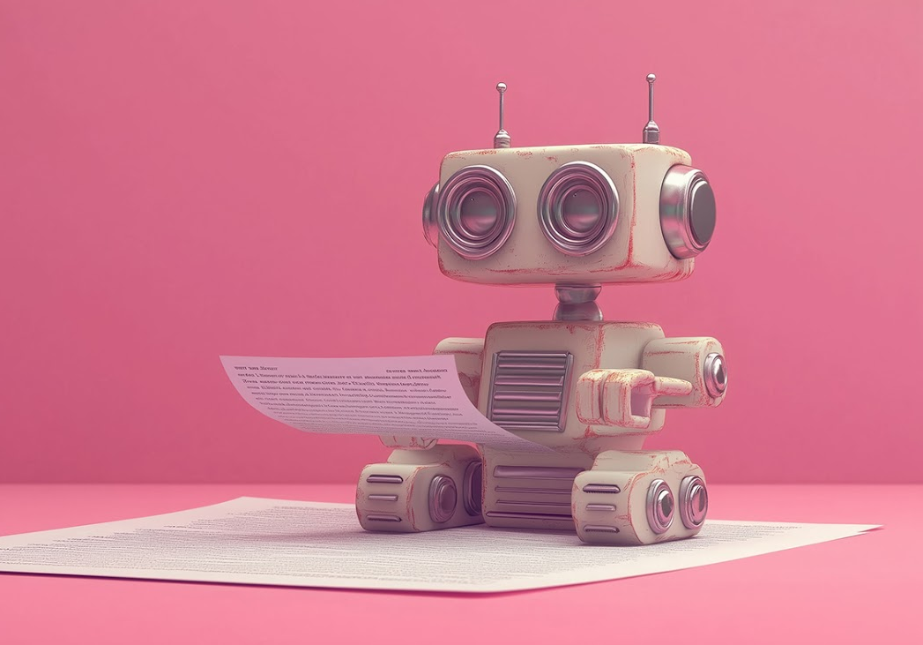
Poëzie AI

Slide 3
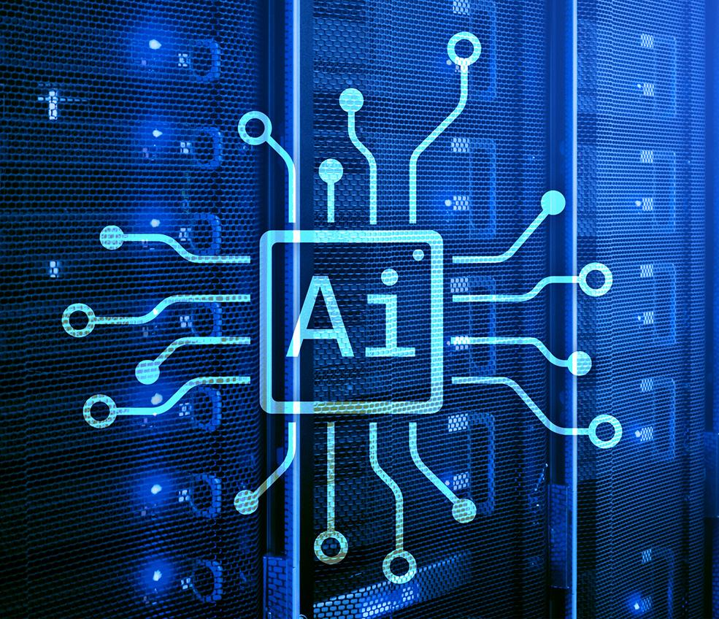

Wat weet jij van AI?
Bekijk dit filmpje van 00:20 tot 01:37

Slide 4
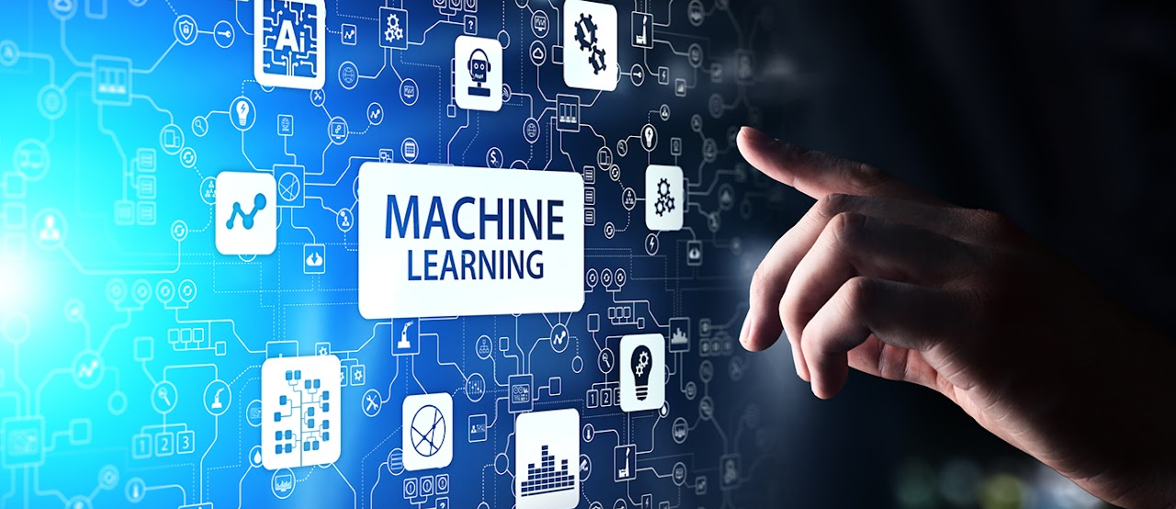
Heel veel data
Bekijk dit filmpje
van 06:54 tot 09:52

Slide 5
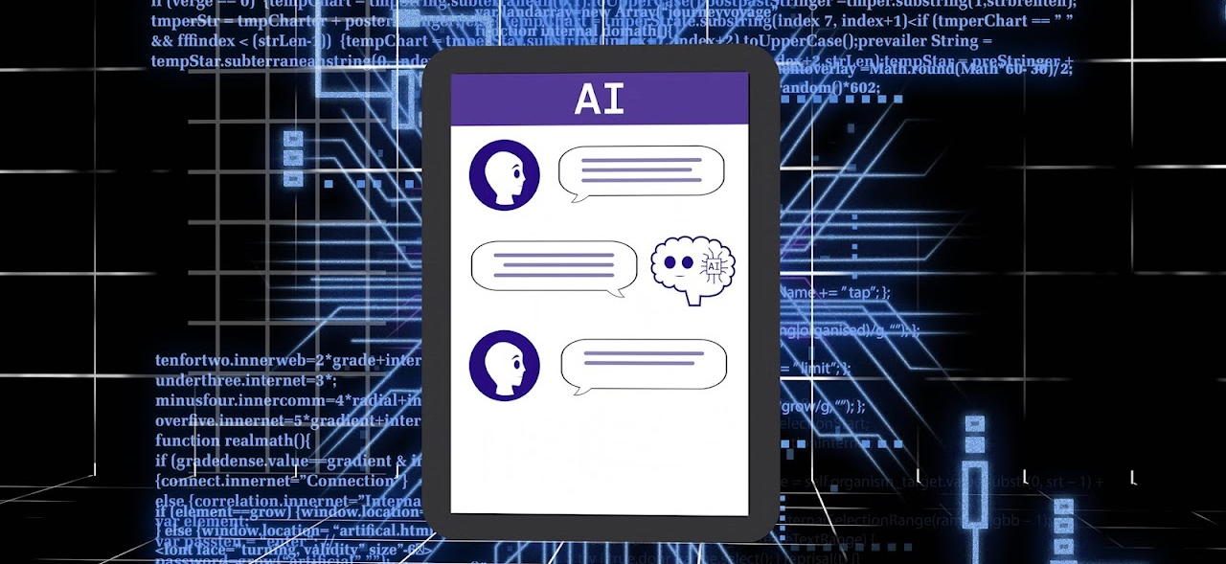
AI inspectie

Slide 6
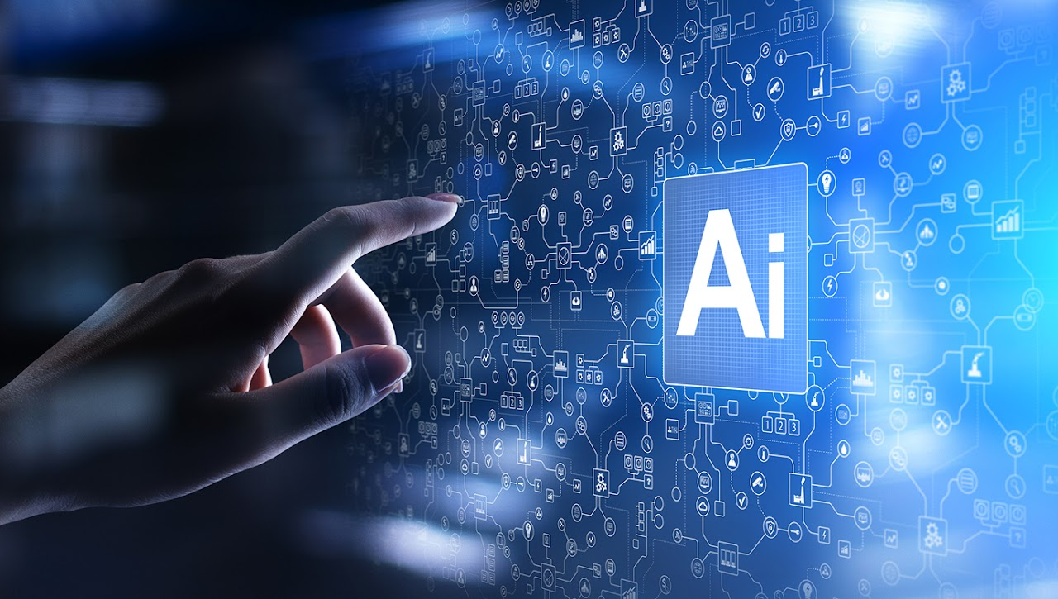
Wat weet jij nu van AI?

